Slide 1

补充课 动态规划初步
邹磊，韩硕（助教）
北京大学 计算机科学技术研究所
zoulei@pku.edu.cn
hanshuo@pku.edu.cn

Slide 2
课程内容
从“数字三角形”谈起
动态规划基本概念
经典问题
0-1背包
字符串编辑距离

Slide 3
数字三角形
[POJ 1163] 给定一个由n行非负数字组成的数字三角形，如下图所示。试设计一个算法，计算从三角形的顶至底的一条路径，使该路径经过的数字总和最大。
7
3
8
8
1
8
2
7
4
4
4
5
2
6
5

Slide 4
数字三角形 – 递归
递归？
num[i][j]：表示第i行的第j个数字
maxSum[i][j]: 表示从位置(i, j)到底边的各条路径中，最佳路径的数字之和
maxSum[i][j] = MAX{maxSum[i+1][j], maxSum[i+1][j+1]} + num[i][j]

Slide 5
数字三角形 – 递归
int maxSum(int i, int j)
{
if (i == n - 1)
return num[i][j];
int x = maxSum(i + 1, j);
int y = maxSum(i + 1, j + 1);
return max(x, y) + num[i][j];
}

Slide 6
数字三角形 – 递归
int main()
{
int n;
cin >> n;
for(int i = 0; i < n; i ++)
for(int j = 0; j <= i; j ++)
cin >> num[i][j];
cout << maxSum(0, 0) << endl;
return 0;
}

Slide 7

数字三角形 – 递归
递归？
时间复杂度：$O\left(2^{n}\right)$
大量重复计算
1
1
1
1
2
1
1
3
3
1
1
4
6
4
1
每个子问题的计算次数

Slide 8

数字三角形 – “记忆化”
递归 → “记忆化”
避免重复计算，保证每个maxSum值只计算一次
时间复杂度：$O\left(n^{2}\right)$
1
1
1
1
1
1
1
1
1
1
1
1
1
1
1
每个子问题的计算次数

Slide 9
数字三角形 – “记忆化”
int maxSum(int i, int j) {
if(max_sum[i][j] != -1) // “记忆化”，保证只计算一次
return max_sum[i][j];
if(i == n - 1)
max_sum[i][j] = num[i][j];
else {
int x = maxSum(i + 1, j);
int y = maxSum(i + 1, j + 1);
max_sum[i][j] = max(x, y) + num[i][j];
}
return max_sum[i][j];
}

Slide 10
数字三角形 – “记忆化”
int main()
{
// load num[][] …
for (int i = 0; i < n; i++)
for (int j = 0; j <= i; j++)
max_sum[i][j] = -1; // -1 表示未计算
cout << maxSum(0, 0) << endl;
return 0;
}

Slide 11
数字三角形 –递推形式
“记忆化”递归 → 递推形式
避免递归带来的函数调用开销
“自下而上”依次计算：max_sum[i][j]只与max_sum[i+1][j], max_sum[i+1][j+1] 相关

Slide 12
数字三角形 –递推形式
int maxSum(int n) {
for (int j = 0; j <= n; j++)
max_sum[n][j] = 0;
for(int i = n - 1; i > = 0; i --)
for(int j = 0; j <= i; j ++){
max_sum [i][j] = max(max_sum[i+1][j], max_sum[i+1][j+1]) + num[i][j];
}
return max_sum[i][j];
}

Slide 13
数字三角形 –递推形式
int main()
{
// load num[][] …
cout << maxSum(n) << endl;
return 0;
}

Slide 14
动态规划– 基本概念
动态规划是一类将原问题分解为相对简单的子问题的方式来求解复杂问题的方法，适用于：
重叠子问题
最优子结构

Slide 15
动态规划– 基本概念
重叠子问题
把原问题分解为若干个子问题，子问题和原问题形式相同或类似，只不过规模变小
每个子问题只需求解一次，避免重复计算
1
1
1
1
1
1
1
2
1
1
1
1
1
3
3
1
1
1
1
1
1
4
6
4
1
1
1
1
1
1

Slide 16
动态规划– 基本概念
最优子结构
即局部最优解（子问题）能决定全局最优解（原问题）
如何决定？ 由状态转移方程给出
maxSum[i][j] = MAX{maxSum[i+1][j], maxSum[i+1][j+1]} + num[i][j]
子问题1
子问题2

Slide 17
动态规划– 基本概念
最优子结构
要求子结构无后效性：即子问题的解一旦确定，就不再改变，不受在这之后、包含它的更大的问题的求解决策影响

Slide 18
动态规划– 基本概念
动态规划、递归、递推（迭代）的区别于联系？

Slide 19
动态规划– 基本概念
动态规划是算法思想
递归、递推（迭代）是实现方式
递归实现 ，即 “记忆化”递归
递推（迭代）实现
动态规划
确定求解顺序

Slide 20
0-1背包问题
[0-1背包问题] 我们有n种物品，物品i的重量w[i]，价格为v[i]。重量和价格都是非负的。背包所承受的重量最大为W。如果限定每种物品（0）要么完全放进背包（1）要么不放进背包；即物品是不可分割的。问：如何选择这n中物品，保证放进背包的物品总价格最大。
index | 0 | 1 | 2 | 3
w[i] | 4 | 2 | 2 | 3
v[i] | 3 | 1 | 2 | 10
n = 4, W = 6

Slide 21
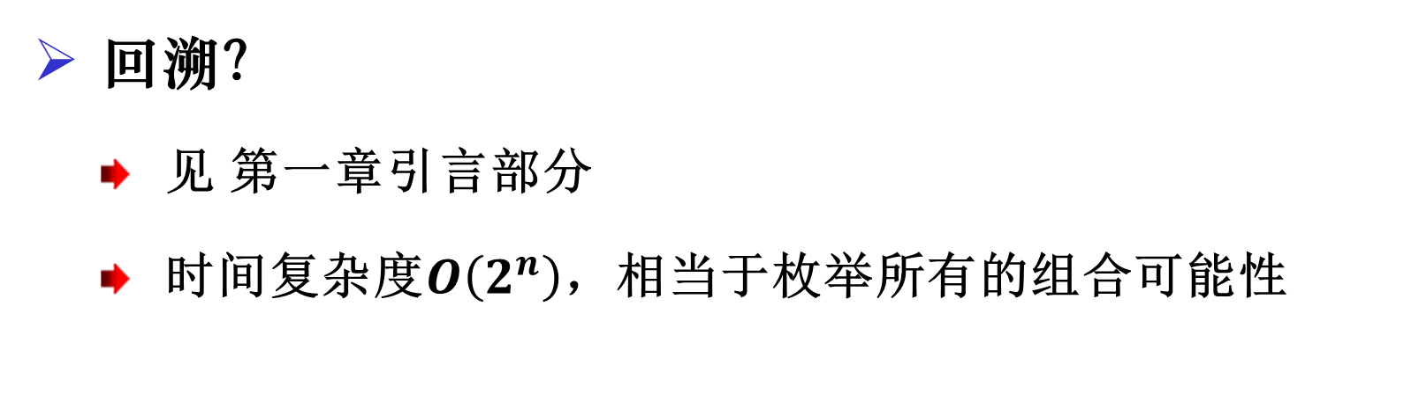
0-1背包问题
回溯？
见 第一章引言部分
时间复杂度$O\left(2^{n}\right)$，相当于枚举所有的组合可能性

Slide 22
0-1背包问题
动态规划
确定子问题（最优子结构）： f[i][j]表示前i个物品，装入容量为j的背包，所能选取的最大价值。
原始问题：f[n][W]

Slide 23
0-1背包问题
动态规划
状态转移方程：f[i][j] = MAX{f[i-1][j], f[i-1][j-w[i-1]]+v[i-1]}
无后效性：f[i][j]的求解与f[i+x][j+y] (x,y > 0)无关
不取物品i
取物品i

Slide 24
0-1背包问题–“记忆化”递归实现
int dp_knapsack(int w[], int v[], int c, int f[][100], int n)
// f[n][c]表示背包可选物品为1,2,..i，容量为c时的最优解
{
if (f[n][c] != -1) return f[n][c]; // 保证只被计算一次
if (n == 0) return f[n][c] = 0;
f[n][c] = dp_knapsack(w, v, c, f, n - 1);
if (c - w[n - 1] >= 0)
f[n][c] = max(f[n][c], v[n - 1] + dp_knapsack(w, v, c - w[n - 1], f, n - 1));
return f[n][c];
}

Slide 25
0-1背包问题–“记忆化”递归实现
int main()
{
int weight[100], value[100], f[100][100];
int n, W; // n个物品，背包容量为W
// 读入n, W, weight[], value[]
cin >> n >> W;
for (int i = 0; i < n; ++i)
cin >> weight[i] >> value[i];
memset(f, -1, sizeof(f)); // 初始化f[][], -1表示该状态下的最优解未求出
int bestValue = dp_knapsack(weight, value, W, f, n);
cout << “bestValue=“ << bestValue << endl;
return 0;
}

Slide 26
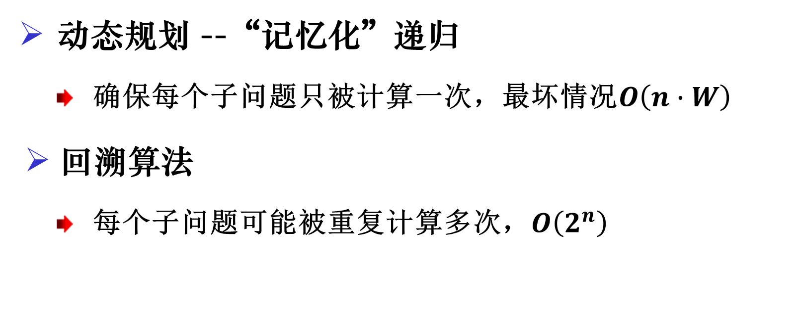
0-1背包问题
动态规划 --“记忆化”递归
确保每个子问题只被计算一次，最坏情况$O\left(n∙W\right)$
回溯算法
每个子问题可能被重复计算多次，$O\left(2^{n}\right)$

Slide 27
0-1背包问题
f[4][6]
f[3][6]
f[3][3]+10
f[2][6]
f[2][4]+2
f[2][3]
f[2][1]+2
f[1][6]
f[1][4]+1
f[1][4]
f[1][2]+1
f[1][3]
f[1][1]+1
f[1][1]
……
……
index | 0 | 1 | 2 | 3
w[i] | 4 | 2 | 2 | 3
v[i] | 3 | 1 | 2 | 10
n = 4, W = 6

Slide 28
0-1背包问题
f[4][6]
f[3][6]
f[3][3]+10
f[2][6]
f[2][4]+2
f[2][3]
f[2][1]+2
f[1][6]
f[1][4]+1
f[1][4]
f[1][2]+1
f[1][3]
f[1][1]+1
f[1][1]
……
重叠子问题！
……
index | 0 | 1 | 2 | 3
w[i] | 4 | 2 | 2 | 3
v[i] | 3 | 1 | 2 | 10
n = 4, W = 6

Slide 29
0-1背包问题– 递推实现
递归实现 ，即 “记忆化”递归
递推（迭代）实现
确定求解顺序
f[i][j] 求解只与 f[i-1][j]和f[i-1][j-w[i-1]]有关
f[i][j] = MAX{f[i-1][j], f[i-1][j-w[i-1]]+v[i-1]}

Slide 30
0-1背包问题– 递推实现
int dp_knapsack(int w[], int v[], int W, int f[][100], int n)
{
for (int j = 0; j <= W; j++)
f[0][j] = 0;
for (int i = 1; i <= n; i++)
for (int j = 0; j <= W; ++j) {
if (j – w[i-1] >= 0)
f[i][j] = max(f[i-1][j], f[i-1][j-w[i-1]] + v[i-1]);
else
f[i][j] = f[i-1][j];
}
return f[n][W];
}

Slide 31
0-1背包问题 – 动态规划
“记忆化”递归实现
只计算必要的子状态，“惰性求值”
递推实现
每个子状态f[i][j]都恰好计算一次

Slide 32
0-1背包问题 – 动态规划
W
W
 | 0 | 1 | 2 | 3 | 4 | 5 | 6
0 |  | 0 | 0 | 0 | 0 |  | 0
1 |  | 0 | 0 | 0 | 3 |  | 3
2 |  | 0 |  | 1 | 3 |  | 4
3 |  |  |  | 2 |  |  | 5
4 |  |  |  |  |  |  | 12
 | 0 | 1 | 2 | 3 | 4 | 5 | 6
0 | 0 | 0 | 0 | 0 | 0 | 0 | 0
1 | 0 | 0 | 0 | 0 | 3 | 3 | 3
2 | 0 | 0 | 1 | 1 | 3 | 3 | 4
3 | 0 | 0 | 2 | 2 | 3 | 3 | 5
4 | 0 | 0 | 2 | 10 | 10 | 12 | 12
n
n
“记忆化”递归
递推
index | 0 | 1 | 2 | 3
w[i] | 4 | 2 | 2 | 3
v[i] | 3 | 1 | 2 | 10
n = 4, W = 6

Slide 33
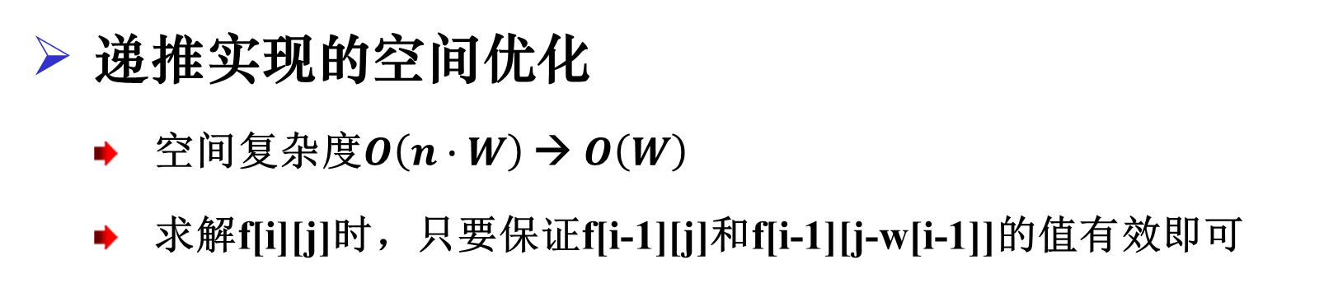
0-1背包问题 – 空间优化
递推实现的空间优化
空间复杂度$O\left(n∙W\right)$ → $O\left(W\right)$
求解f[i][j]时，只要保证f[i-1][j]和f[i-1][j-w[i-1]]的值有效即可
f[i-1][j-w[i-1]]
f[i-1][j]
f[i][j]

Slide 34
0-1背包问题– 递推实现空间优化
int dp_knapsack(int w[], int v[], int W, int f[], int n)
{
for (int j = 0; j <= W; j++)
f[j] = 0;
for (int i = 1; i <= n; i++)
for (int j = W; j >= 0; ++j) { // 从大到小枚举，保证f[i-1][j-w[i-1]]还未被改写
if (j – w[i-1] >= 0)
f[j] = max(f[[j], f[j-w[i-1]] + v[i-1]);
}
return f[W];
}

Slide 35
0-1背包问题
背包问题的诸多变种
参考：崔添翼《背包九讲》
http://love-oriented.com/pack/pack2alpha1.pdf

Slide 36
字符串编辑距离
[edit distance] 字符串的编辑距离，又称为Levenshtein距离，由俄罗斯的数学家Vladimir Levenshtein在1965年提出。是指利用字符操作，把字符串A转换成字符串B所需要的最少操作数。其中，字符操作包括：
删除一个字符 e.g. abcd → abd
插入一个字符 e.g. abd → abcd
修改一个字符 e.g. abcd → abed
问：给定两个字符串A和B，长度分别为n和m，求字符串A至少经过多少步字符操作变成字符串B。

Slide 37
字符串编辑距离
步骤：
确定子问题
子问题是否满足最优子结构性质？且无后效性？
根据最优子结构性质写出状态转移方程
子问题是否具有重叠性质？
求解顺序？
进一步优化时间、空间复杂度？

Slide 38
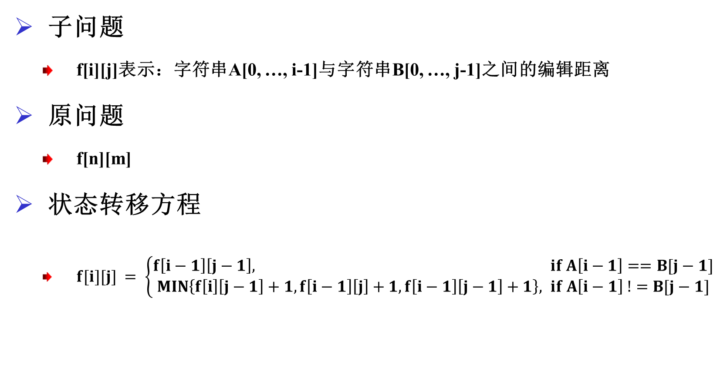
字符串编辑距离
子问题
f[i][j]表示：字符串A[0, …, i-1]与字符串B[0, …, j-1]之间的编辑距离
原问题
f[n][m]
状态转移方程
$f[i][j] = \left\{\begin{aligned}f\left[i−1\right]\left[j−1\right], if A\left[i−1\right]==B[j−1] \\ MIN\left\{f\left[i\right]\left[j−1\right]+1,f\left[i−1\right]\left[j\right]+1,f\left[i−1\right]\left[j−1\right]+1\right\}, if A\left[i−1\right] !=B[j−1]\end{aligned}\right.$
插入B[j-1]
删除A[i-1]
A[i-1]替换为B[j-1]

Slide 39
字符串编辑距离–“记忆化”递归实现
int edit_distance(char A[], char B[], int f[][100], int n, int m)
{
if (f[n][m] != -1) return f[n][m]; // 保证只被计算一次
if (n == 0) return f[n][m] = m;
else if (m == 0) return f[n][m] = n;
else if (A[i-1] == B[j-1])
return f[n][m] = edit_distance(A, B, f, n-1, m-1);
else
return f[n][m] = min(edit_distance(A, B, f, n, m-1) + 1,
min(edit_distance(A, B, n-1, m) + 1,
edit_distance(A, B, n-1, m-1) + 1));
}

Slide 40
字符串编辑距离–“记忆化”递归实现
int main()
{
…… // 读入字符串A[], B[], 长度n, m
memset(f, -1, sizeof(f)); // 初始化f[][], -1表示该状态下的最优解未求出
int minDis = edit_distance(A, B, f, n, m);
cout << “minDis =“ << minDis << endl;
return 0;
}

Slide 41
字符串编辑距离–递推实现
确定求解顺序：
f[i][j]只与f[i-1][j-1]，f[i][j-1]，f[i-1][j]有关
“从上到下，从左到右”

Slide 42
字符串编辑距离–递推实现
int edit_distance(char A[], char B[], int f[][100], int n, int m)
{
for (int i = 0; i <= n; i++) f[i][0] = i;
for (int j = 0; j <= m; j++) f[0][j] = j;
for (int i = 1; i <= n; i++)
for (int j = 1; j <= m; j++) {
if (A[i-1] == B[j-1])
f[i][j] = f[i-1][j-1];
else
f[i][j] = min(f[i][j-1]+1, min(f[i-1][j]+1, f[i-1][j-1]+1));
}
return f[n][m];
}

Slide 43

字符串编辑距离–空间优化
思考：
能否参考0-1背包问题的思路，将空间复杂度由$O\left(n∙m\right)$降为$O\left(min\left(n, m\right)\right)$？

Slide 44
再见…
联系信息：
电子邮件：hanshuo@pku.edu.cn

